Slide 1


Slide 2

Lei de Prevenção e Combate a “Lavagem de Dinheiro”

Slide 3
Lei nº 9.613/1998, dispõe sobre os crimes de "lavagem de dinheiro”
A Lei nº 9.613/1998, dispõe sobre os crimes de “lavagem de dinheiro”
Estabelece também, procedimentos para a prevenção da utilização do sistema financeiro para ilícitos financeiros;
“Ocultar ou dissimular a natureza, origem, localização, disposição, movimentação ou propriedade de bens, direitos ou valores provenientes, direta ou indiretamente, de infração penal”.

Slide 4
Pena aplicável ao crime de “lavagem de dinheiro”
A pena aplicável a esse crime: Reclusão, de 3 a 10 anos, e multa;
Incorre na mesma pena quem participa de grupo, associação ou escritório, tendo conhecimento de que sua atividade principal ou secundária é dirigida à prática de crimes previstos nessa Lei;
A pena será aumentada de um a dois terços, se os crimes definidos nesta Lei forem cometidos de forma reiterada ou por intermédio de organização criminosa.

Slide 5
Crime de “lavagem de dinheiro”
Caracteriza-se por um conjunto de operações comerciais e financeiras que buscam a incorporação na economia, de modo transitório ou permanente, de recursos, bens e valores de origem ilícita;
Desenvolve-se por meio de um processo dinâmico que envolve, teoricamente, três fases: a colocação, a ocultação e a integração.

Slide 6
Crime de “lavagem de dinheiro”
É a conduta segundo a qual a pessoa oculta ou dissimula a natureza, origem, localização, disposição, movimentação ou propriedade de bens, direitos ou valores provenientes, direta ou indiretamente, de infração penal com o intuito de parecer que se trata de dinheiro de origem lícita;
Em palavras mais simples, lavar é transformar o dinheiro “sujo” (porque oriundo de um crime) em dinheiro aparentemente lícito.

Slide 7
Breve histórico da legislação brasileira sobre prevenção e combate à lavagem de dinheiro
Lei nº 9.613/1998 – Dispõe sobre crimes de lavagem de dinheiro, cria o COAF e dá outras providências;
Decreto nº 2.799/1998 – Aprova o estatuto do COAF;
Lei Complementar nº 105/2001 – Dispõe sobre o sigilo das operações de instituições financeiras e dá outras providências;
Lei nº 10.467/2002 – Altera o Código Penal, incluindo os crimes de lavagem de dinheiro previstos na Lei nº 9.613/1998;
Lei 10.701/2003 - Incluiu o financiamento ao terrorismo como crime antecedente à lavagem de dinheiro, proporciona mais autoridade ao COAF para obter informações de comunicantes;
Lei nº 12.683/2012 – Insere novas atividades obrigadas a comunicar operações ao COAF e dá outras providências.

Slide 8
Conselho de Controle de Atividades Financeiras – COAF
Órgão criado com a finalidade de disciplinar, aplicar penas administrativas, receber, examinar e identificar as ocorrências suspeitas de atividades ilícitas previstas na Lei nº 9.613/1998, sem prejuízo da competência de outros órgãos e entidades.

Slide 9

Estrutura do COAF

Slide 10
Atividades sujeitas aos mecanismos de controle do COAF
Atividades que, por suas características de negócio ou modelo de operação, apresentam risco de serem utilizados para a lavagem de dinheiro ou para o financiamento do terrorismo, estão obrigados aos mecanismos de controle do COAF, estabelecidos pela Lei nº Lei nº 9.613/1998.

Slide 11
Atividades sujeitas aos mecanismos de controle do COAF
Administradora de cartões de crédito;
Administradora de cartões de credenciamento;
Fomento comercial (factoring), securitizadora (não regulada pela CVM);
Pagamentos ou transferências por cartão ou outro meio eletrônico SEM operação de câmbio;
Comércio de joias, pedras e metais preciosos;
Comércio de objetos de arte e antiguidades;
Comércio de bens de luxo ou de alto valor;

Slide 12
Serviços de assessoria, consultoria, contadoria, auditoria, aconselhamento ou assistência, de qualquer natureza, nas seguintes operações:
De compra e venda de imóveis, estabelecimentos comerciais ou industriais ou participações societárias de qualquer natureza;
De gestão de fundos, valores mobiliários ou outros ativos;
De abertura ou gestão de contas bancárias, de poupança, investimento ou de valores mobiliários;
De criação, exploração ou gestão de sociedades de qualquer natureza, fundações, fundos fiduciários ou estruturas análogas;
Financeiras, societárias ou imobiliárias;
De alienação ou aquisição de direitos sobre contratos relacionados a atividades desportivas ou artísticas profissionais.

Slide 13
+ Atividades sujeitas ao controle do COAF
Captação, intermediação e aplicação de recursos financeiros de terceiros, em moeda nacional ou estrangeira;
Compra e venda de moeda estrangeira ou ouro como ativo financeiro ou instrumento cambial;
Custódia, emissão, distribuição, liquidação, negociação, intermediação ou administração de títulos ou valores mobiliários;
Administradora de cartões de crédito;
Pagamentos ou transferências por cartão ou outro meio eletrônico COM operação de câmbio;
Bolsa de valores, bolsa de mercadorias ou futuros, sistema de negociação do mercado de balcão organizado;

Slide 14
+ Atividades sujeitas ao controle do COAF
Seguradora, corretora de seguros, entidade de capitalização;
Entidade de previdência complementar;
Compra e venda de imóveis, promoção imobiliária;
Empresa de transporte e guarda de valores;
Loterias e sorteios;
Junta comercial;
Registro público;
Promoção, intermediação, comercialização, agenciamento ou negociação de direitos de transferência de atletas ou artistas;
Promoção, intermediação, comercialização, agenciamento ou negociação de feiras, exposições ou eventos similares;
Comércio de bens de alto valor de origem rural ou animal

Slide 15
Regulamentação da Lei de Prevenção à Lavagem de Dinheiro para Contadores e Organizações Contábeis
Através da Resolução CFC nº 1.445/2013 o Conselho Federal de Contabilidade no uso de suas atribuições legais e regimentais, regulamentou o disposto nos artigos 9, 10 e 11 da Lei nº 9.613/1998.

Slide 16
Objetivo da Resolução CFC nº 1.445/2013
Estabelecer normas gerais de prevenção à lavagem de dinheiro e ao financiamento do terrorismo;
Obriga ao seu cumprimento, os profissionais de contabilidade e Organizações Contábeis que prestem, mesmo que eventualmente, serviços de assessoria, consultoria, contadoria, auditoria, aconselhamento ou assistência, de qualquer natureza, nas operações listadas no próximo slide.

Slide 17
Operações sujeitas as normas do COAF para contadores
Compra e venda de imóveis, estabelecimentos comerciais ou industriais, ou participações societárias de qualquer natureza;
Gestão de fundos, valores mobiliários ou outros ativos;
Abertura ou gestão de contas bancárias, de poupança, investimento ou de valores mobiliários;
Criação, exploração ou gestão de sociedades de qualquer natureza, fundações, fundos fiduciários ou estruturas análogas;
Financeiras, societárias ou imobiliárias; e
Alienação ou aquisição de direitos sobre contratos relacionados a atividades desportivas ou artísticas profissionais.

Slide 18
A Resolução CFC nº 1445 traz proteção aos profissionais e organizações contábeis
A Resolução CFC nº 1.445/2013 estabelece proteção aos profissionais e organizações contábeis na utilização indevida de seus serviços para atividades ilícitas, além dos riscos da associação de sua imagem a organizações criminosas.

Slide 19
Implementação de política de prevenção a lavagem de dinheiro
Os profissionais de contabilidade e Organizações Contábeis devem estabelecer e implementar política de prevenção à lavagem de dinheiro compatível com seu volume de operações e seu porte;
Trata-se de adoção de procedimentos de controle que visem, de forma detalhada, conhecer seu cliente, bem como, as operações comerciais e financeiras dos clientes.

Slide 20
Procedimentos e controles a serem implementados (política de prevenção)
Identificação e realização de devida diligência para a qualificação dos clientes e demais envolvidos nas operações que realizarem;
Obtenção de informações sobre o propósito e a natureza dos serviços profissionais em relação aos negócios do cliente;
Identificação do beneficiário final dos serviços que prestarem;
Identificação de operações ou propostas de operações praticadas pelo cliente, suspeitas ou de comunicação obrigatória;
Revisão periódica da eficácia da política implantada para sua melhoria visando atingir os objetivos propostos.

Slide 21
Disseminação da política de prevenção entre os empregados da Organização Contábil
A política de prevenção deve ser formalizada expressamente pelo profissional ou gestor da Organização Contábil, abrangendo, também, procedimentos para, quando aplicável:
  A seleção e o treinamento de empregados em relação à política implantada;
  A disseminação do seu conteúdo ao quadro de pessoal por processos institucionalizados e de caráter contínuo; e
  O monitoramento das atividades desenvolvidas pelos empregados com relação a política de prevenção.

Slide 22
Dispensa da obrigação de implementar política de prevenção à lavagem de dinheiro
A implementação de política de prevenção a lavagem de dinheiro, não se aplica aos profissionais e Organizações Contábeis que possuem faturamento até o limite estabelecido no Simples Nacional, ou seja, R$ 3.600.00,00 (três milhões e seiscentos mil reais);
As demais disposições da Resolução nº 1.445/2013 são aplicáveis aos profissionais e organizações contábeis.

Slide 23
Avaliação de operações suspeitas
Os profissionais e Organizações Contábeis devem avaliar a existência de suspeição nas propostas e/ou operações de seus clientes;
Deve dispensar especial atenção àquelas incomuns ou que, por suas características, no que se refere a partes envolvidas, valores, forma de realização, finalidade, complexidade, instrumentos utilizados ou pela falta de fundamento econômico ou legal, possam configurar sérios indícios dos crimes previstos na Lei n.º 9.613/1998 ou com eles relacionar-se.

Slide 24
Inclusão dessa nova obrigação no Contrato de Prestação de Serviços Contáveis
Os profissionais de contabilidade devem esclarecer aos seus clientes os propósitos da Lei e da Resolução, bem como, incluir nos contratos de prestação de serviços contábeis, cláusula que ressalte a obrigação de cumprimento à Lei 9.613/98 e Resolução CFC nº 1.445/2013.

Slide 25
Manutenção de cadastro de clientes e demais envolvidos em operações financeiras
Os profissionais e/ou Organizações Contábeis devem manter cadastro de seus clientes e dos demais envolvidos nas operações que realizarem, inclusive representantes e procuradores.

Slide 26
Manutenção de cadastro de cliente (pessoa física)
Nome completo;
Número de inscrição no cadastro de Pessoa Física (CPF);
Número do documento de identificação e nome do órgão expedidor ou, se estrangeiro, dados do passaporte ou carteira civil;
Enquadramento em qualquer das condições previstas no Art. 1º da Resolução COAF n.º 15/2007; e
Enquadramento na condição de pessoa politicamente exposta, nos termos da Resolução COAF n.º 16/2007.

Slide 27
Manutenção de cadastro de cliente (pessoa jurídica)
Razão social;
CNPJ;
Nome completo, CPF e número do documento de identificação e nome do órgão expedidor ou, se estrangeiro, dados do passaporte ou carteira civil, dos demais envolvidos; e
Identificação dos beneficiários finais ou o registro das medidas adotadas com o objetivo de identificá-los, bem como seu enquadramento na condição de pessoa politicamente exposta, nos termos da Resolução COAF n.º 16/2007.

Slide 28
Demais informações que deve constar nos cadastros
Registro do propósito e da natureza da relação de negócio;
Data do cadastro e, quando for o caso, de suas atualizações;
As correspondências impressas e eletrônicas que suportem a formalização e a prestação do serviço;
Registro de procedimentos adicionais de verificação sempre que houver dúvida quanto à fidedignidade das informações constantes do cadastro, quando houver suspeita da prática dos crimes previstos na Lei n.º 9.613/1998 ou de situações a eles relacionadas.

Slide 29
Medidas adicionais quanto ao cadastro de clientes
Os profissionais de contabilidade deverão assegurar-se de que as informações cadastrais do cliente estejam atualizadas no momento da contratação do serviço;
Deverão também adotar medidas adequadas para compreenderem a composição acionária e a estrutura de controle dos clientes pessoas jurídicas, com o objetivo de identificar seu beneficiário final.

Slide 30
Na dúvida, não estabeleça contratação de seus serviços
Quando não for possível identificar o beneficiário final da operação, os profissionais de contabilidade devem dispensar especial atenção à operação, avaliando a conveniência de realizá-la ou de estabelecer ou manter a relação de negócio.

Slide 31
Registro das operações financeiras
Os profissionais devem manter registro de todos os serviços que prestarem e de todas as operações que realizarem em nome de seus clientes, do qual devem constar, no mínimo:
  A identificação do cliente;
  Descrição pormenorizada dos serviços prestados ou das operações realizadas;
  Valor da operação;
  Data da operação;
  Forma de pagamento;
  Meio de pagamento; e
  O registro fundamentado da decisão de proceder, ou não, às comunicações ao COAF, referente as operações avaliadas como suspeitas dos crimes previstos na Lei nº 9.613/1998.

Slide 32
Comunicações ao COAF de operações consideradas suspeitas
As operações e/ou propostas de operações nas situações listadas nos próximos slides, podem configurar sérios indícios da ocorrência dos crimes previstos na Lei n.º 9.613/1998 ou com eles relacionar-se, devendo ser analisadas com especial atenção e, se consideradas suspeitas, comunicadas ao COAF.

Slide 33
Operações consideradas suspeitas (1)
Operação que aparente não ser resultante das atividades usuais do cliente ou do seu ramo de negócio;
Operação cuja origem ou fundamentação econômica ou legal não sejam claramente aferíveis;
Operação incompatível com o patrimônio e com a capacidade econômica financeira do cliente;
Operação com cliente cujo beneficiário final não é possível identificar;

Slide 34
Operações consideradas suspeitas (2)
Operação envolvendo pessoa jurídica domiciliada em jurisdições consideradas de alto risco ou com deficiências de prevenção e combate à lavagem de dinheiro ou países considerado pela RFB de tributação favorecida e/ou regime fiscal privilegiado;
Operação envolvendo pessoa jurídica cujos beneficiários finais, sócios, acionistas, procuradores ou representantes legais mantenham domicílio em jurisdições consideradas de alto risco ou com deficiências estratégicas de prevenção e combate à lavagem de dinheiro ou países ou dependências consideradas pela RFB de tributação favorecida e/ou regime fiscal privilegiado;

Slide 35
Operações consideradas suspeitas (3)
Resistência, por parte do cliente ou demais envolvidos, ao fornecimento de informações ou prestação de informação falsa ou de difícil ou onerosa verificação, para a formalização do cadastro ou o registro da operação;
Operação injustificadamente complexa ou com custos mais elevados que visem dificultar o rastreamento dos recursos ou a identificação do real objetivo da operação;
Operação aparentemente fictícia ou com indícios de superfaturamento ou subfaturamento;
Operação com cláusulas que estabeleçam condições incompatíveis com as praticadas no mercado;

Slide 36
Operações consideradas suspeitas (4)
Operação envolvendo Declaração de Comprovação de Rendimentos (Decore), incompatível com a capacidade financeira do cliente;
Qualquer tentativa de burlar os controles e registros exigidos pela legislação de prevenção à lavagem de dinheiro e ao financiamento do terrorismo; e
Quaisquer outras operações que, considerando as partes e demais envolvidos, os valores, modo de realização e meio de pagamento, ou a falta de fundamento econômico ou legal, possam configurar sérios indícios da ocorrência dos crimes previstos na Lei n.° 9.613/1998 ou com eles relacionar-se.

Slide 37
Comunicações ao COAF de operações em caráter obrigatório (1/2)
As operações e propostas de operações nas situações listadas abaixo, devem ser comunicadas ao COAF, independentemente de análise ou de qualquer outra consideração:
  Prestação de serviço realizada por Organização Contábil, envolvendo o recebimento, em espécie, de valor igual ou superior a R$ 30.000,00 ou equivalente em outra moeda;
  Prestação de serviço realizada por Organização Contábil, envolvendo o recebimento, de valor igual ou superior a R$ 30.000,00, por meio de cheque emitido ao portador, inclusive a compra ou venda de bens móveis ou imóveis que integrem o ativo das pessoas jurídicas;

Slide 38
Comunicações ao COAF de operações em caráter obrigatório (2/2)
  Constituição de empresa e/ou aumento de capital social com integralização em moeda corrente, em espécie, acima de R$ 100.000,00; e
  Aquisição de ativos e pagamentos a terceiros, em espécie, acima de R$ 100.000,00.

Slide 39
Dispensa de comunicação ao COAF referente a serviços de assessoria para não clientes
Nos casos de serviços de assessoria, em que um profissional ou organização contábil contratada por pessoa física ou jurídica para análise de riscos de outra empresa ou organização que não seja seu cliente, não será objeto de comunicação ao COAF.

Slide 40
Meio de entrega das informações ao COAF
As comunicações ao COAF devem ser efetuadas no sítio eletrônico do COAF, de acordo com as instruções ali definidas;

Slide 41
Prazo para efetuar a comunicação ao COAF
O prazo para efetuar a comunicação ao COAF é de 24 horas a contar do momento em que o responsável pelas comunicações concluir que a operação ou a proposta de operação deva ser comunicada.

Slide 42
Declaração negativa ao COAF
Não havendo a ocorrência, durante o ano civil, de operações ou propostas previstas na norma para fins de comunicação, as Organizações Contábeis devem apresentar declaração nesses termos ao COAF (Declaração Negativa), por meio de seu sítio na Internet, até o dia 31 de janeiro do ano seguinte.

Slide 43
Guarda e conservação de registros e documentos
As Organizações Contábeis devem conservar os cadastros de clientes e registros de operações, bem como, as correspondências impressas e eletrônicas que suportem a formalização e da prestação do serviço, por, no mínimo, 5 anos, contados da data de entrega do serviço contratado.

Slide 44
Penalidades pela não comunicação ao COAF
As Organizações Contábeis, bem com os seus administradores que deixarem de cumprir as obrigações de prestar informação ao COAF, sujeitar-se-ão às sanções previstas no Art. 27 do Decreto-Lei n.º 9.295/1946 e na Lei n.º 9.613/1998.
O artigo 1º da Lei nº 9.613/1998, prevê a pena de reclusão de 3 a 10 anos e multa.

Slide 45
Artigo 12 da Lei nº 9.613/1998
Art. 12. Às pessoas referidas no art. 9º, bem como aos administradores das pessoas jurídicas, que deixem de cumprir as obrigações previstas nos arts. 10 e 11 serão aplicadas, cumulativamente ou não, pelas autoridades competentes, as seguintes sanções:
I - Advertência;
II - Multa pecuniária variável não superior:
a) ao dobro do valor da operação;
b) ao dobro do lucro real obtido ou que presumivelmente seria obtido pela realização da operação; ou,
c) ao valor de R$ 20.000.000,00 (vinte milhões de reais);
III - Inabilitação temporária, pelo prazo de até dez anos, para o exercício do cargo de administrador das pessoas jurídicas referidas no art. 9º;
IV - Cassação ou suspensão da autorização para o exercício de atividade, operação ou funcionamento.

Slide 46
Atendimento às solicitações formuladas pelo COAF para profissionais e/ou Organizações Contábeis
Os profissionais / Organizações Contábeis deverão atender às requisições formuladas pelo COAF na periodicidade, forma e condições por ele estabelecidas, cabendo-lhe preservar, nos termos da lei, o sigilo das informações prestadas.
As comunicações ao COAF serão protegidas por sigilo.

Slide 47
Vigência da Resolução CFC nº 1.445/2013
As exigências previstas na Resolução CFC nº 1.445/2013 entraram em vigor em 1º de janeiro de 2014.

Slide 48
Orientações gerais sobre o sistema “SISCOAF”
O SISCOAF é um sistema informatizado que permite ao pessoas obrigadas, realizarem as comunicações de operações ao COAF através da internet, no endereço http://www.coaf.fazenda.gov.br.

Slide 49
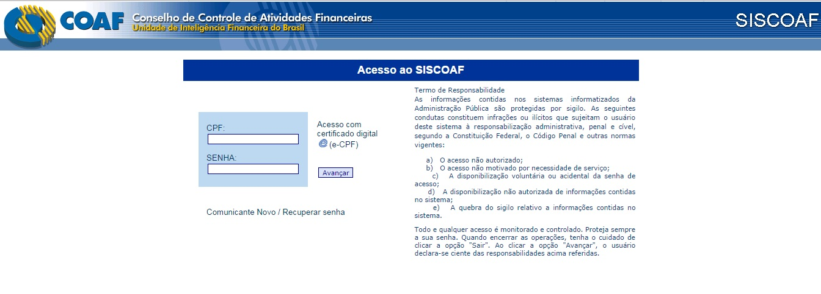
Página de acesso do SISCOAF

Slide 50
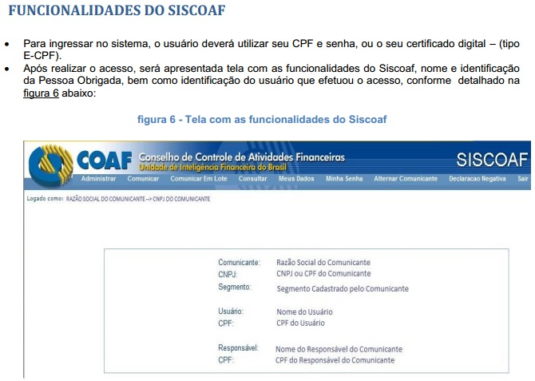

Slide 51
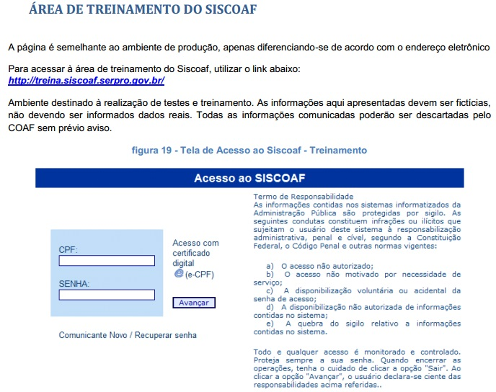

Slide 52
Após saber dessa legislação, o que devemos fazer?
Conhecer bem nossos clientes e as operações que executam (cadastros sempre atualizados);
Treinar nossos empregados para a implementação dos controles;
Não deixar se envolver em operações suspeitas dos crimes previstos na lei de lavagem de dinheiro;
Efetuar as comunicações de caráter obrigatório ao COAF.

